Slide 1

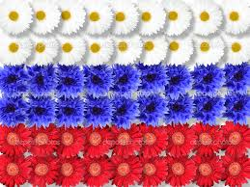
МБОУ "Чернышевская ООШ"
"Республика
цветов"
Ученическое самоуправление
Эмблема
Мы вместе – сила, воля, взлёт!
А знанья – это наши крылья.
Приложим же, друзья, усилья,
Чтоб был высоким наш полёт!
Флаг

Slide 2
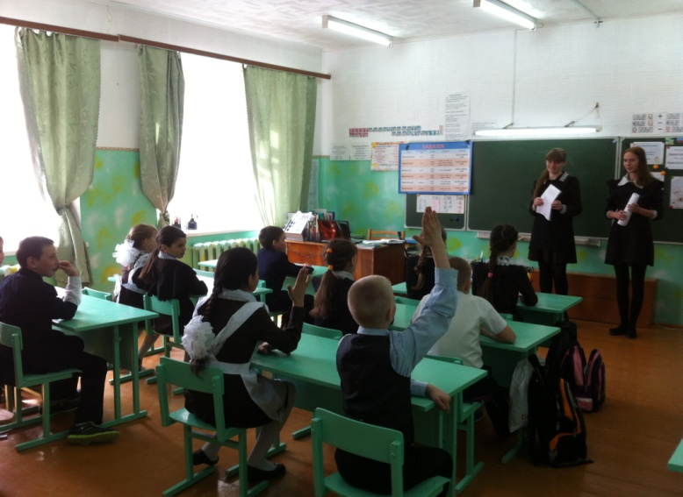
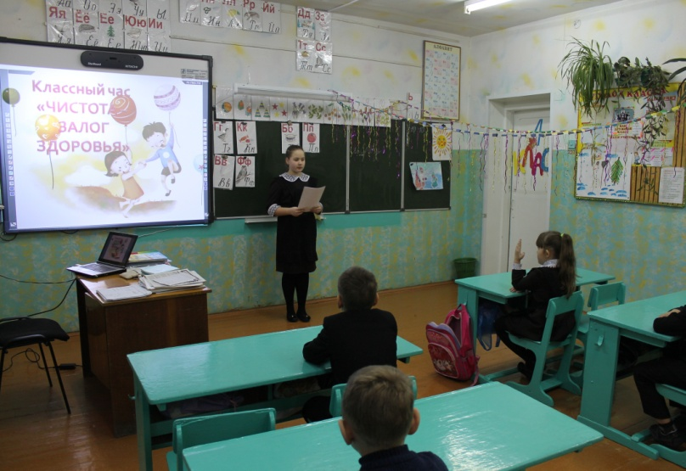
Цель и задачи школьного самоуправления
Цель - реализация права учащихся на участие в управлении школой.
Задачи:
приобретение детьми знаний, умений и навыков управленческой деятельности;
создание условий для получения воспитанниками опыта действий в демократическом правовом пространстве, социально значимого опыта гражданских действий;
ориентирование учащихся на коллективно-творческий поиск совместной деятельности, на развитие всех структур жизни коллектива;
воспитание ответственности, организаторских способностей, стремления к самореализации.
Законы
УС «Республика цветов»
* Уважать и ценить свою школу;
* Трудиться и бережно относиться к труду других;
* Учиться хорошо и стремиться к лучшим результатам в учебе;
* Заботиться о младших;
* Беречь и охранять окружающую среду.

Slide 3
Модель УС школы
Глава Республики цветов (президент)
Премьер-министр
Министр образования
Вожатые
Министр культуры
Министр печати и информации
Министр по туризму и спорту
Министр внутренних дел
(профилактика нарушений)
Министр труда
Пресс-секретарь
Советники по внутренним делам
(5-9 кл)
Советники по труду
(5-9 кл)
Советники по выпуску школьной газеты
(5-9 кл)
Советники по образованию (5-9 кл)
Советники по культуре
(5-9 кл)
Советники по здоровью и спорту
(5-9 кл)
Педагоги – консультанты
Временные советы для организации конкретных дел. Группа добровольцев, объединенных общими интересами и инициативой, определяют цель и обеспечивают ее реализацию
Классные ученические собрания
Жители Республики цветов

Slide 4
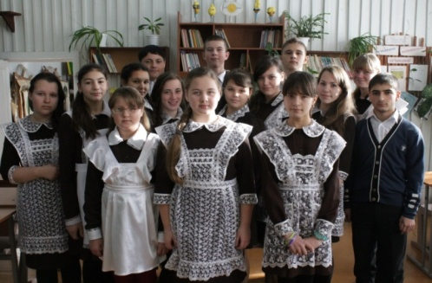
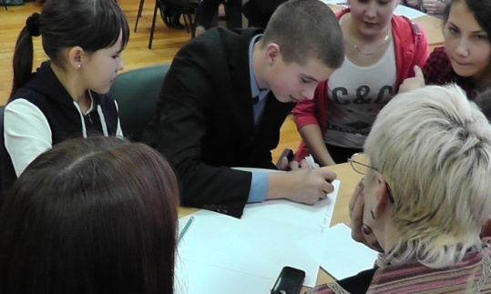
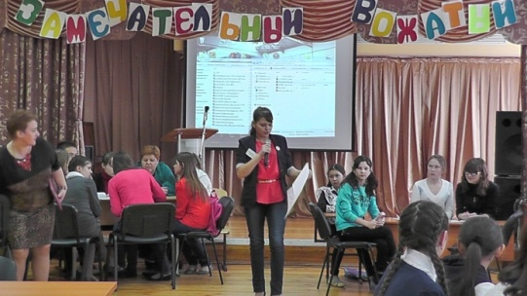
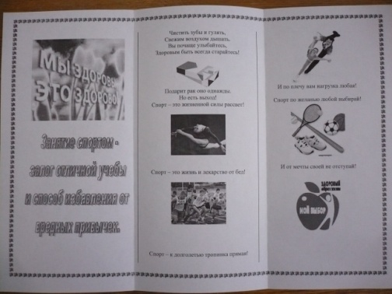
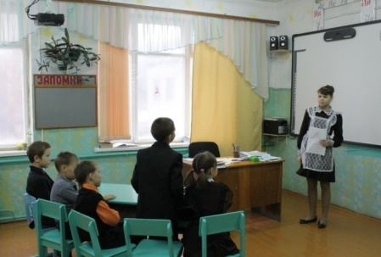
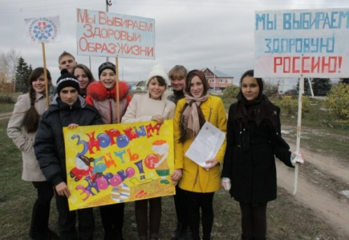
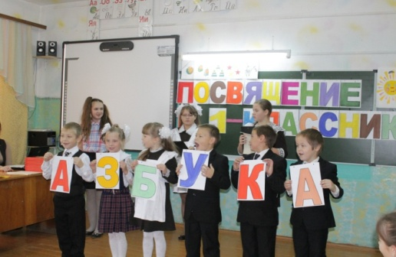
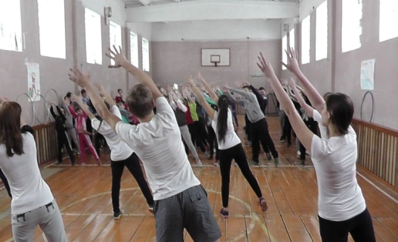
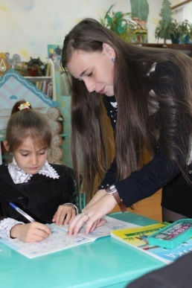
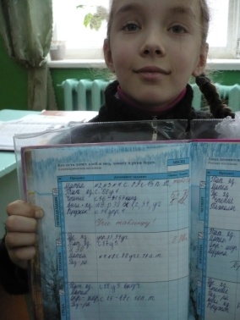
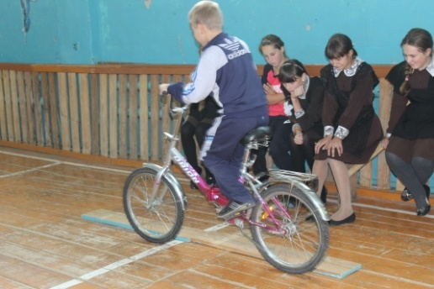
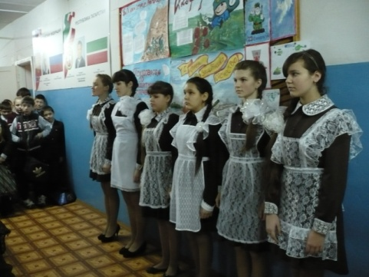
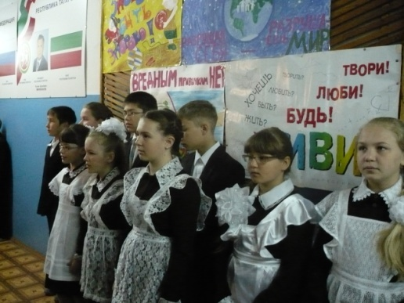
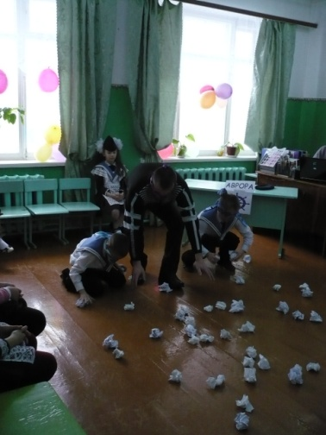
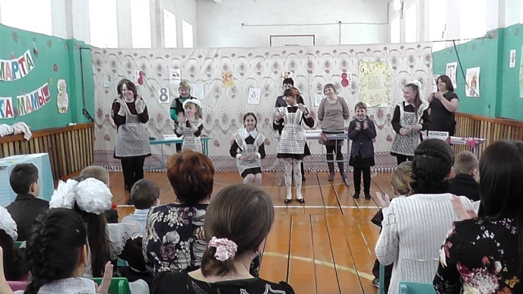
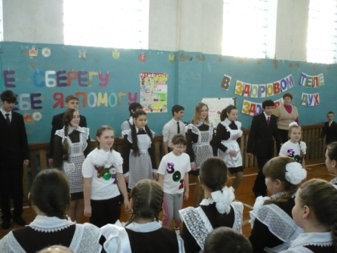
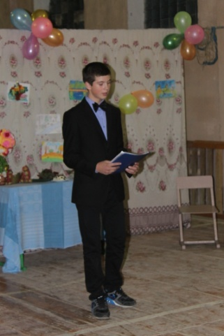
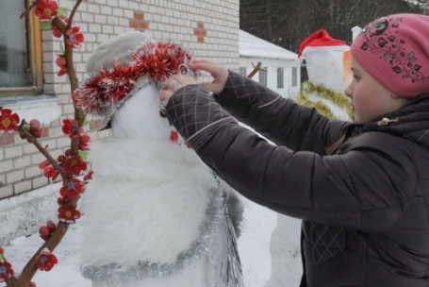
Деятельность УС в 2014-2015 учебном году…

Slide 5
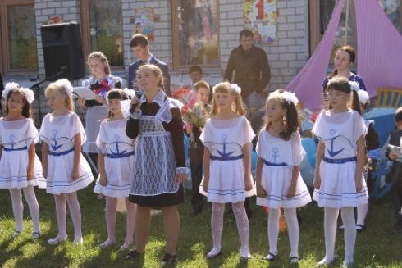
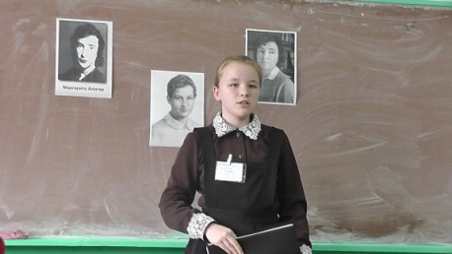
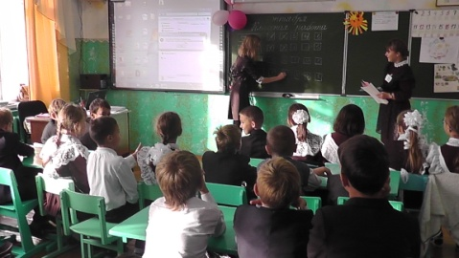
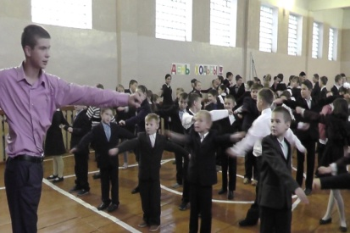
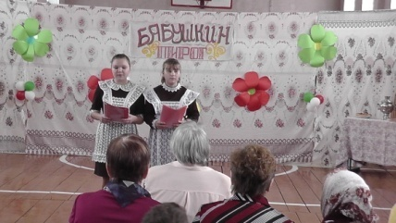
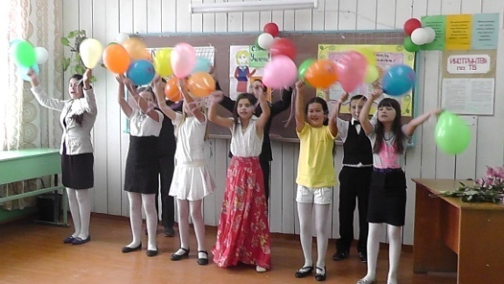
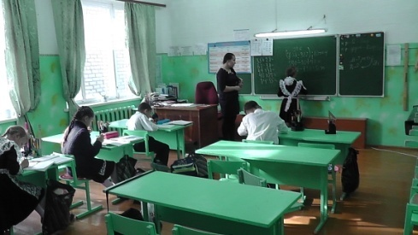
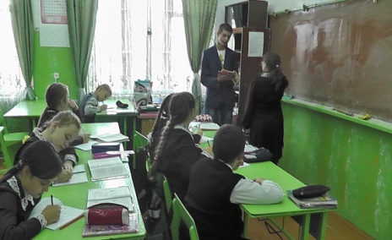
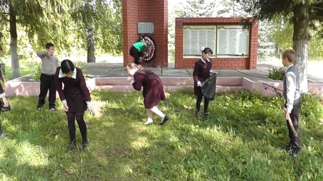
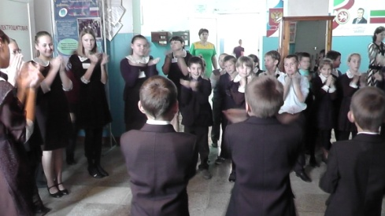
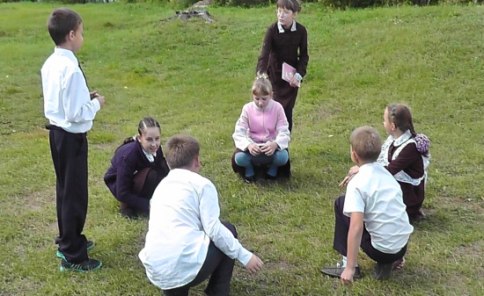
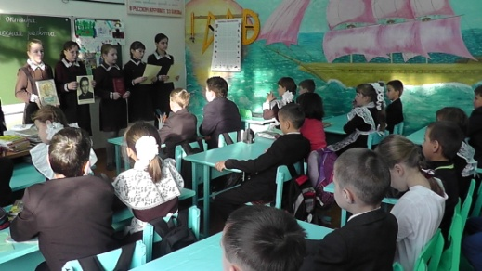
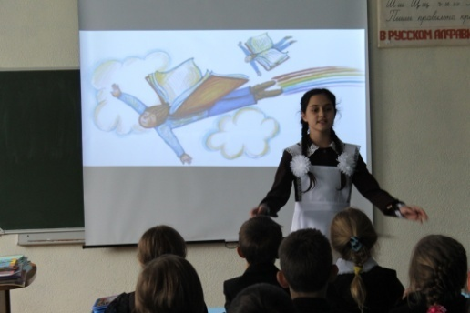
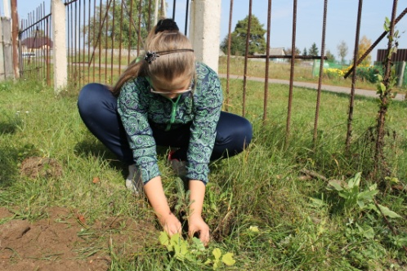
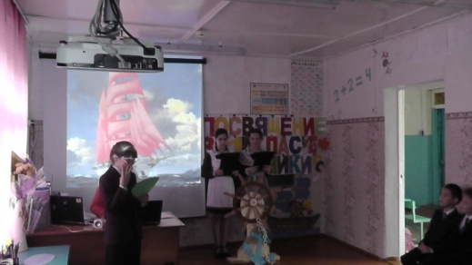
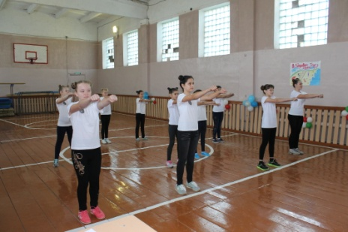
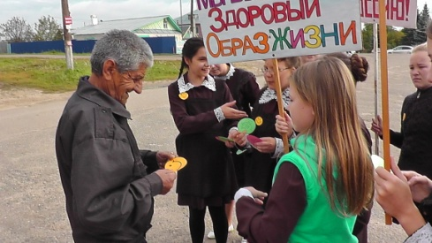
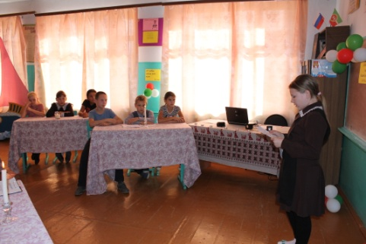
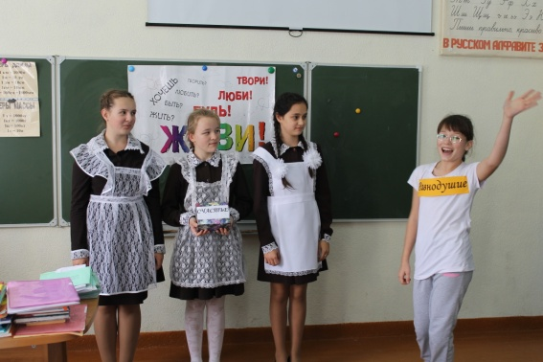
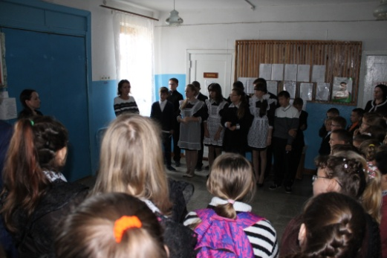
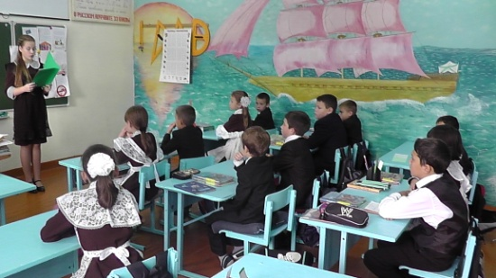
Деятельность УС в 2015-2016 учебном году…

